Slide 2
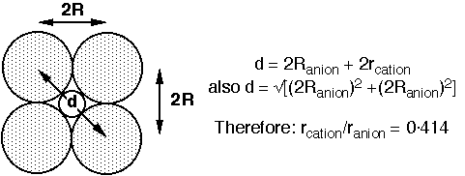
حل تمرین بلورشناسی
جلسه ششم

Slide 3
حل تمرین بلورشناسی
جلسه ششم
مقدمات بلورشناسی
1
قواعد بلورشناسی و تقارن ها
7
انواع بلورها
2
تصاویر استریوگرافیک 1
8
محاسبات بلورشناسی 1
3
تصاویر استریوگرافیک 2
9
شبکه های یونی
4
اشعه ایکس در بلورشناسی 1
10
مختصات بلورشناسی 1
5
اشعه ایکس در بلورشناسی 2
11
مختصات و محاسبات بلورشناسی 2
6
مرور
12

Slide 4
حل تمرین بلورشناسی
جلسه ششم
کلاس پلاس
TED
مختصات و محاسبات بلورشناسی 2
؟؟؟
؟؟؟
؟؟؟
انباشتگی و چگالی
نسبت شعاعها
داوطلبانه اجباری

Slide 5
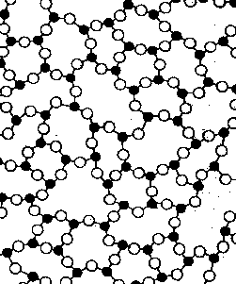
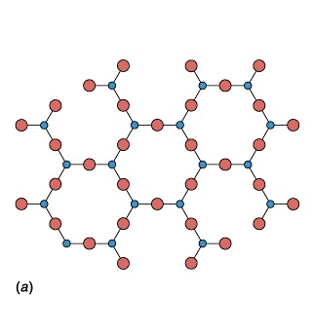
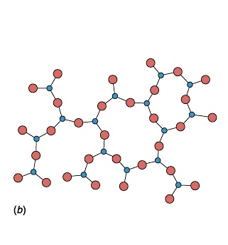
حل تمرین بلورشناسی
مرور
جلسه اول
انواع بلورها
نظم اتمی مواد
بلورین
بی شکل
Crystalline
دارای نظم بلند برد
Long Range Order
Amorphous
دارای نظم کوتاه برد
Short Range Order
1

Slide 6
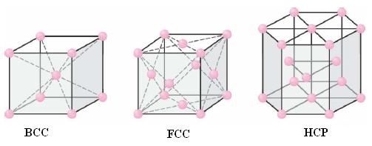
حل تمرین بلورشناسی
مرور
جلسه دوم
انواع بلورها
2

Slide 7
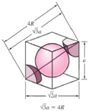
حل تمرین بلورشناسی
مرور
جلسه سوم
محاسبات بلورشناسی
محاسبات ماده بالک
محاسبه چگالی نظری
محاسبه ثابت شبکه
پیش بینی شبکه بلوری
تغییر حجم در استحاله های فازی
3

Slide 8
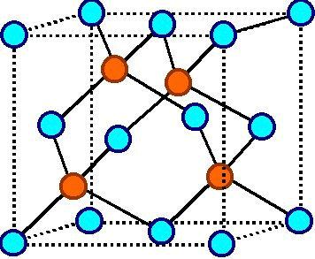
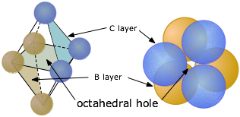
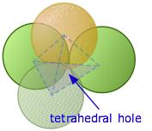
حل تمرین بلورشناسی
مرور
جلسه چهارم
شبکه های یونی
فضاهای بی نشین
4

Slide 9
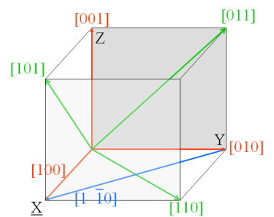
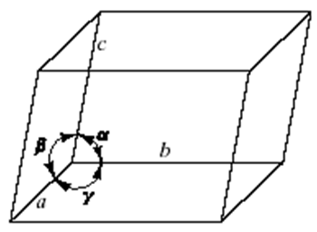
حل تمرین بلورشناسی
مرور
جلسه پنجم
مختصات بلورشناسی
مختصات بلورشناسی
β
a
b
c
γ
α
5

Slide 10
حل تمرین بلورشناسی
جلسه ششم
مختصات و محاسبات بلورشناسی 2
انباشتگی و دانسیته
2مفهوم × 2شکل
خطی
سطحی
6

Slide 11
حل تمرین بلورشناسی
جلسه ششم
مختصات و محاسبات بلورشناسی 2
انباشتگی و دانسیته
شبکه های مکعبی
ثابت شبکه نیکل (شبکه مکعبی مرکز سطحی):
1.241 آنگستروم، جهت [100]
شعاع اتمی آهن آلفا (شبکه مکعبی مرکز حجمی):
0.1241 نانومتر، جهت [111]
ثابت شبکه تیتانیوم (شبکه مکعبی مرکز حجمی):
0.322 نانومتر، جهات [011] و [1‾10]
7

Slide 12
حل تمرین بلورشناسی
جلسه ششم
مختصات و محاسبات بلورشناسی 2
انباشتگی و دانسیته
شبکه های مکعبی
ثابت شبکه نیکل (شبکه مکعبی مرکز سطحی):
1.241 آنگستروم، صفحه (100)
شعاع اتمی آهن آلفا (شبکه مکعبی مرکز حجمی):
0.1241 نانومتر، صفحه (111)
ثابت شبکه تیتانیوم (شبکه مکعبی مرکز حجمی):
0.322 نانومتر، صفحه (011)
8

Slide 13
حل تمرین بلورشناسی
جلسه ششم
مختصات و محاسبات بلورشناسی 2
c
انباشتگی و دانسیته
شبکه شش گوشی
ثابت شبکه کبالت (شبکه شش گوشی فشرده):
2.507 آنگستروم و 4.068 آنگستروم، جهت [1010]
ثابت شبکه تیتانیوم (شبکه شش گوشی فشرده):
0.2978 نانومتر و 0.4735 نانومتر ، جهت [0111]
a3
a2
a1
9

Slide 14
حل تمرین بلورشناسی
جلسه ششم
مختصات و محاسبات بلورشناسی 2
c
انباشتگی و دانسیته
شبکه شش گوشی
ثابت شبکه کبالت (شبکه شش گوشی فشرده):
2.507 آنگستروم و 4.068 آنگستروم، صفحه (11‾2 1)
ثابت شبکه تیتانیوم (شبکه شش گوشی فشرده):
0.2978 نانومتر و 0.4735 نانومتر ، صفحه (1 0‾1 1)
a3
a2
a1
10

Slide 15
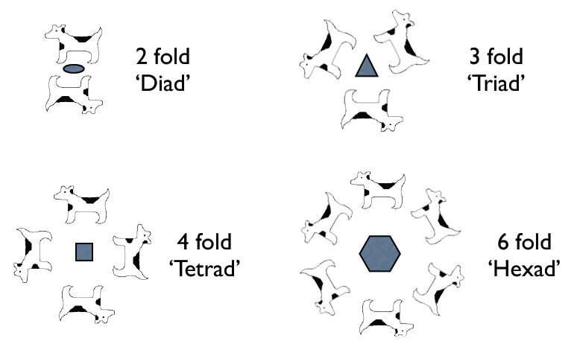
حل تمرین بلورشناسی
جلسه هفتم
کلاس پلاس
قواعد بلورشناسی و تقارن ها
؟؟؟
؟؟؟
؟؟؟
روابط جهات و صفحات
قاعده کمپلیکاسیون
قوانین پائولینگ
داوطلبانه اجباری

Slide 16
کلاس پلاس
حل تمرین بلورشناسی
جلسه ششم
TED
کلاس پلاس
11

Slide 17
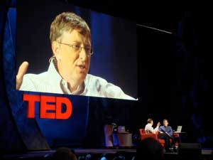
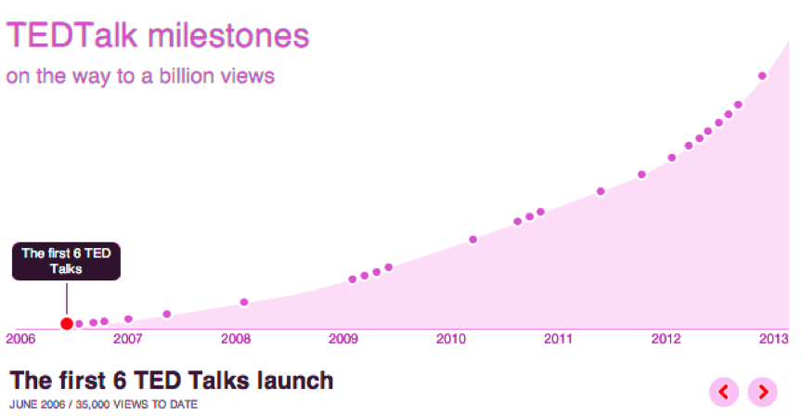
کلاس پلاس
حل تمرین بلورشناسی
جلسه ششم
TED
کلاس پلاس
Technology
Entertainment
Design
1984
1990
زمان: 18 دقیقه
پاورپوینت انگلیسی
11

Slide 18
و بی نگاه تو نتوانم رفت ...
حل تمرین بلورشناسی
جلسه ششم
الهی! دانایی ده که از راه نیفتیم و بینایی ده که در چاه نیفتیم.

